Slide 1
SILATURRAHMI (35) KETUA UMUM YPIA DENGAN CIVITAS AKADEMIKA UAI
SELASA
02 Jumadil Akhirah 1441 H. / 28 Januari 2020 M.

Slide 2
بسم الله الرحمن الرحيم
السلام عليكم ورحمة الله وبركاته

Slide 3
SEKILAS MENGENAL PERJUANGAN AL AZHAR
H. Sobirin. HS.
(Ketua Umum Pengurus YPIA)

Slide 4
INDAHNYA ALAM PEDESAAN/KAMPUNG

Slide 5
Kondisi Awal Masjid Agung Keb. Baru

Slide 6
Masjid Agung (AL AZHAR) Kebayoran Baru (1953 – 1960 )

Slide 7
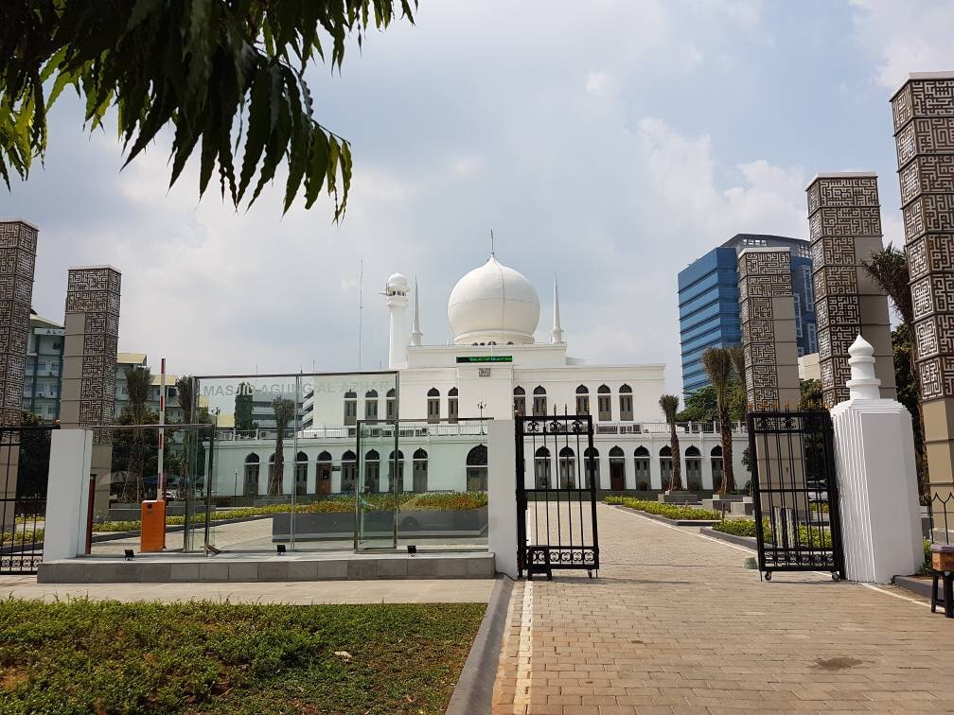
Masjid Agung Al Azhar Terkini

Slide 8
Masjid Agung Al Azhar terkini

Slide 9
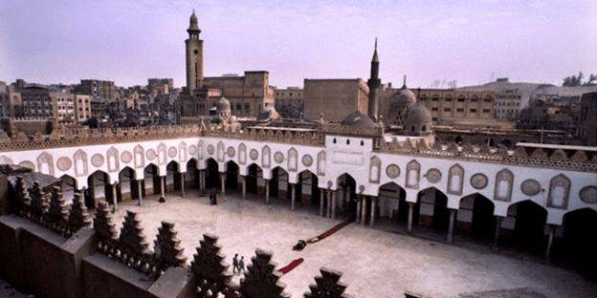
Universitas Al-Azhar Cairo

Slide 10
Prof. Dr. (HC) Buya HAMKA (Haji Abdul Malik Karim Amrullah) 1908 – 1981 (73 Th.)

Slide 11
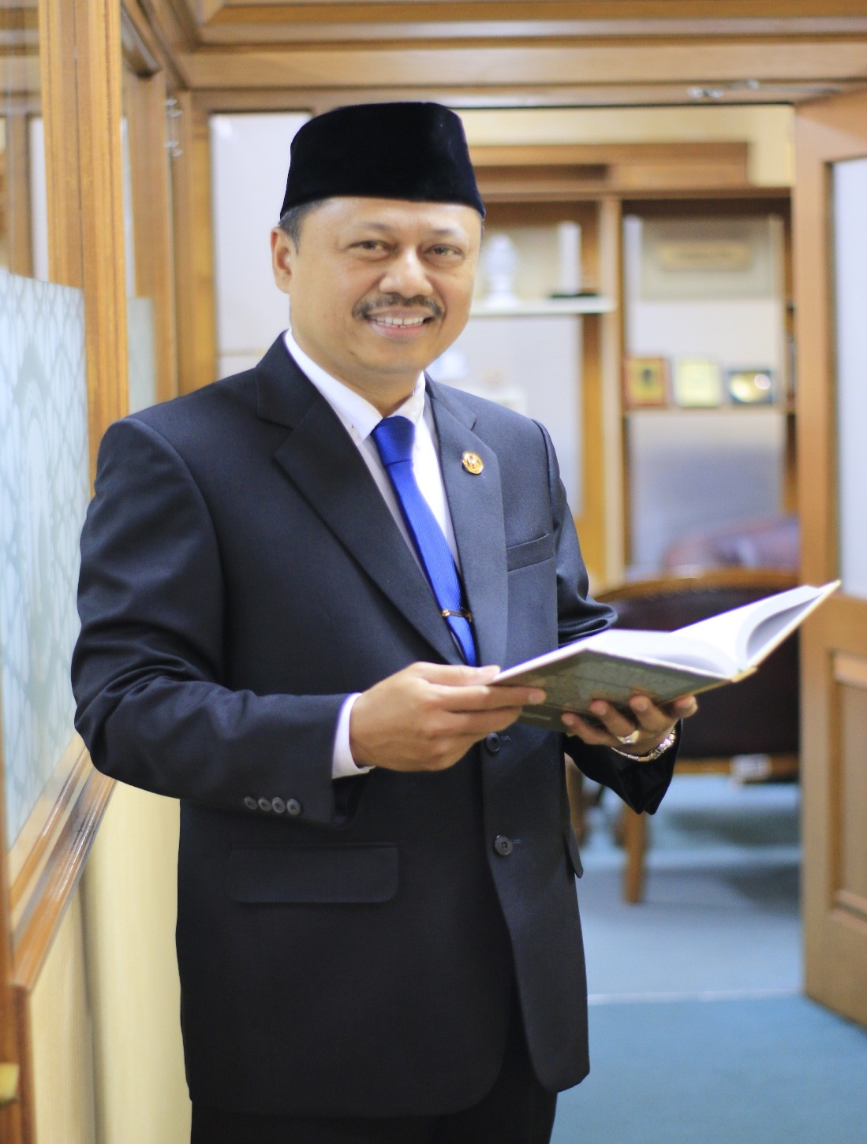

Slide 12
TA’ARUF
Nama : H. Sobirin Haji Solikhudin
(Ketua Umum YPIA Pertama berasal dari Pegawai aktif)
Tempat/TL : Tegal, 10 Oktober 1967 (53 th.)
Pekerjaan : Guru AQUBA.
Tugas tambahan : Ketua Umum YPIA (10)
Masuk Al Azhar : 19 Nopember 1992 (28 th.)
Alamat Rumah : Jalan Anggrek Rosliana V/6 RT. 008/05
Kemanggisan, Palmerah, Jakarta Barat,
DKI Jakarta 11480.

Slide 13
IBADAH UMROH DAN HAJI
IBADAH UMROH :
15 s.d. 24 Juli 1997.
23 s.d. 30 Oktober 1999.
06 s.d. 13 Mei 2011.
02 s.d. 10 Juli 2013.
29 April s.d. 05 Mei 2014.
13 s.d. 22 April 2015.

Slide 14
UMROH :
7. 03 s.d. 11 Desember 2015.
8. 23 s.d. 31 Maret 2016.
9. 19 s.d. 27 Desember 2016.
10. 23 April s.d. 02 Mei 2017.
11. 10 s.d. 15 Desember 2018.
12. 18 s.d. 27 April 2019.
13. 07 S.d. 16 Maret 2020 (insya Allah).

Slide 15
IBADAH HAJI :
10 Januari s.d. 05 Februari 2005 Haji Khusus.
31 Oktober s.d. 10 Desember 2011 Haji Reguler (KBIH).
08 September s.d. 05 Oktober 2015 Haji Khusus.

Slide 16
JENJANG YANG TELAH DILALUI DALAM PENGABDIAN KEPADA ALLAH SWT. UNTUK UMMAT MELALUI YAYASAN PESANTREN ISLAM (YPI) AL AZHAR
No. | TANGGAL | KEGIATAN | WAKTU
1. | 23 Maret 1992 | Mengajukan Lamaran | 6 bulan 21 hari
2. | 14 Oktober 1992 | Test Wawancara | 8 hari
3. | 23 Oktober 1992 | Test Kesehatan | 16 hari
4. | 09 – 14 Nop. 1992 | Orientasi di SMPIA-4 | 6 hari
5. | 19 Nop. 1992 | Magang di SMPIA-4 | 1 bulan 15 hari
6. | 04 Januari 1993 | Magang di SMPIA-1 *) | 7 bulan
7. | 01 Agustus 1993 | GTH / Difinitif / Gol. V A | 3 tahun 5 bulan
8. | 01 Januari 1997 | Guru Tetap Yayasan | 7 tahun 7 bulan
9. | 02 Agustus 2004 | Guru Tetap Subsidi Depag | 2 th. 8 bl. 15 hari
10. | 15 September 1999 | Wakil Kepala SMPIA-1/10 | 9 bulan 15 hari
11. | 01 Juli 2000 | Kepala SMPIA-10 | 3 tahun
12. | 01 Juli 2003 | Kepala SMPIA-10 (perpanjang) | 2 bulan 15 hari
13. | 15 September 2003 | Pjs. Kepala SMPIA-1 | 5 bulan 15 hari
14. | 01 Maret 2004 | Kepala SMPIA-1 | 5 th. 6 bl. 15 hari
15. | 15 September 2008 | Kepala SMPIA-1 (perpanjang) | 2 th. 7 bl. 15 hari

Slide 17
JENJANG YANG TELAH DILALUI DALAM PENGABDIAN KEPADA ALLAH SWT. UNTUK UMMAT MELALUI YAYASAN PESANTREN ISLAM (YPI) AL AZHAR
No. | TANGGAL | KEGIATAN | WAKTU
16. | 11 Februari 2009 s.d. 04 Juni 2012 | AnggotaDewan Pertimbangan Syari’ah Lembaga Amil Zakat (LAZ) Al-Azhar Peduli Umat (APU) | 3 th. 4 bl.
17. | 01 Mei 2011 | Plt. Kepala Sekretariat YPIA | 1 tahun
18. | 10 Mei 2011 s.d. 02 April 2013 | Komisaris PT. Berkah Gemilang | 1 th. 11 bl.
19. | 01 Mei 2012 | Kepala Sekretariat YPIA | 7 bulan 7 hari
20. | 05 Juni 2012 s.d. 28 Feb. 2013 | Wakil Sekretaris Pengurus LAZNAS-APU | 9 bulan
21. | 06 Desember 2012 05 Desember 2017 | Sekretaris Pengurus YPIA Periode XVI : 2012 – 2017 | 2 th. 7 bl. 21 hr.
22. | 01 Maret 2013 01 Maret 2016 | Ketua Dewan Pertimbangan Syari’ah LAZNAS-APU
23. | 28 Juli 2015 | Plt. Ketua (Dakwah & Sosial) | 2 th. 4 bl. 10 hr.
24. | 06 Desember 2017 05 Desember 2022 | Ketua Umum Pengurus YPIA XVII | 5 tahun
 |  | Dari GTH s.d. Kepala sekolah | 6 th. 2 bl. 5 hari
 |  | Dari GTH s.d. Kep. Sekretariat | 18 th. 9 bl.
 |  | Dari GTH s.d. Pengrus YPIA | 19 th. 4 bl. 7 hari
 |  | Dari GTH s.d. Ketum YPIA | 24 th. 4 bl. 7 hari

Slide 18
Ketua umum dari periode ke periode

Slide 19
Ketua Umum YPI Al Azhar dari Masa ke Masa
Periode I, II (1952-1963) : (1) Soedirdja
Periode III, IV, V (1963-1975) : (2) H. Anwar Tjokroaminoto
Periode VI, VII (1975-1981) : (3) Prof. Dr. Hamka
Periode VII (1981-1983) : (4) Mr. Sjafruddin Prawiranegara
Periode VIII, IX, X, XI, XII (1983-1998) : (5) KH. Hasan Basri
Periode XIII (1998-2000) : (6) H. Moeslim Aboud Ma’ani
Periode XIII, XIV (2000-2007) : (7) Drs. H. Rusydi Hamka
Periode XV (2007-2012) : (8) Drs. H. Hariri Hady, MA.
Periode XVI (2012-2017) : (9) H. Muh. Suhadi, S.Kom.
Periode XVII ( 2017-2022) : (10) Drs. H. Sobirin HS.

Slide 20
UNSUR YAYASAN (UNDANG-UNDANG RI. No. 28 Th. 2004)
1. PEMBINA
2. PENGURUS
3. PENGAWAS

Slide 21
PEMBINA YPI AL AZHAR
KETUA : H. Jimly Asshiddiqie
SEKRETARIS: H. Mas’adi Sulthani
ANGGOTA : - H. Fuad Bawazir
- H. Rostian Syamsudin
- H. Hariri Hady
- H. Muhammad Nazif
- H. Mahfudh Makmun (alm)
(Kematian, Terpidana, Mengundurkan diri)

Slide 22
Pembina

Slide 23
PENGURUS YPI AL AZHAR (PERIODE XVII : 2017 – 2022)
KETUA UMUM : H. Sobirin HS.
KETUA
( Dikdasmen ) : H. Budiyono
KETUA
( Dikti, Diklat & Pengemb. ) : H. Ahmad Husin Lubis
KETUA
( Dakwah & Sosial ) : H. Shobahussurur
SEKRETARIS : H. Sentot Imam Suwaji
BENDAHARA UMUM : H. Ade Jamal
BENDAHARA : H. Taufik Hidayat

Slide 24
Pengurus

Slide 25
7 Pengurus
PITUNG = Pituan Pitulung =
Tujuh Pendekar
Surat Al Fatihah = 7 ayat
4 hal penting :
Siapa diriku
Dimana diriku
Apa tugasku
Apa yang akan kudapat

Slide 26
PENGAWAS YPI AL AZHAR (PERIODE XVII : 2017 – 2022)
KETUA : H. Muhammad Suhadi
ANGGOTA : H. Anwar Ratnaprawira

Slide 27
Pengawas

Slide 28
Perjalanan YPIA 1952 - sekarang
Periode Cikal Bakal (1952 – 1962)
a. Jasa Bapak Syamsuridjal
b. Penentuan lahan
c. Pendirian Masjid Agung
d. Dana (Pemerintah dan Masyarakat)
e. Sekeliling Masjid dilarang ada bangunan
f. Penentuan siapa Imam Masjid

Slide 29
2. Periode Rintisan (1963 - 1973) a. Organisasi Yayasan b. Memakmurkan Masjid (Pengajian Mhs., asrama Mhs., lapangan Olah raga ; Volley, sepak bola, pramuka, PIA., majelis ta’lim dll. c. Peran Sekretariat MAA. Mayor Amiruddin Siregar. d. Pendirian TK dan SD di MAA. Bagian bawah (aula) e. Peran Bapak Ir. Amril Radjomantari sebagai ketua MAA.
3. Periode Penataan (1974 – 1984)
a. Lokasi Pendidikan sebelah selatan
b. Pendirian dan pembangunan gedung SD, SMP dan SMA.
c. Mutu pendidikan, menjadi program utama, dan ada 2 bagian di
YPIA (Bagian Pendidikan dan Bagian Kemasjidan)

Slide 30
4. Periode Pembinaan (1985 – 1995) a. Luar Jabotabek (Yayasan Kerjasama) b. RIP 25 tahun meskipun tanpa pengesahan Pengurus Bagian Pendidikan 5. Periode Pemantapan (1996 - 2006 a. Penyesuaian dengan Undang-Undang Yayasan b. Pembina, Pengurus dan Pengawas berasal Pengurus pleno c. LAZ APU dan Wakaf Al Azhar d. Pendirian UAI
6. Periode Pengembangan (2007 – 2017)
a. Wakaf dan dakwah
b. Sekolah ke luar Jabotabek
c. Pengembangan UAI sebagai lokomotif pendidikan YPIA.

Slide 31
7. Periode Kaderisasi dan Pemberdayaan Dana Umat (2018 – 2027)
a. Kaderisasi Pimpinan (Yayasan, Pendidikan, Dakwah Sosial dan Pelaksana Kegiatan/Unit lainnya).
b. Mencetak Da’i tingkat Nasional dan Internasional.
c. Bea Siswa/Subsidi biaya Pendidikan.

Slide 32
PENTINGNYA
MEMPELAJARI SEJARAH

Slide 33
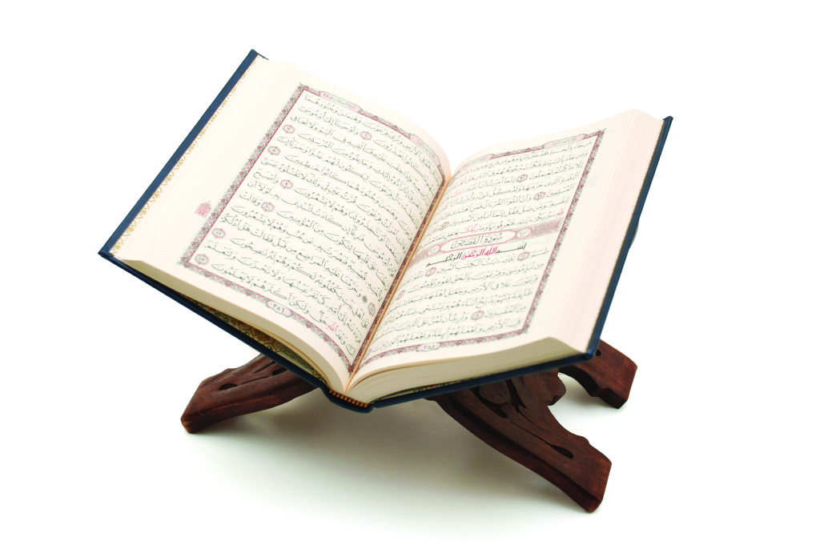
Q.S. ALI IMRON (3) : 137 - 140

Slide 34
Q.S. ALI IMRON (3) : 137 - 140
Sesungguhnya telah berlalu sebelum kamu sunnah-sunnah Allah; Karena itu berjalanlah kamu di muka bumi dan perhatikanlah bagaimana akibat orang-orang yang mendustakan (rasul-rasul).
(Al Quran) ini adalah penerangan bagi seluruh manusia, dan petunjuk serta pelajaran bagi orang-orang yang bertakwa.
Janganlah kamu bersikap lemah, dan janganlah (pula) kamu bersedih hati, padahal kamulah orang-orang yang paling tinggi (derajatnya), jika kamu orang-orang yang beriman.
Jika kamu (pada perang Uhud) mendapat luka, maka sesungguhnya kaum (kafir) itupun (pada perang Badar) mendapat luka yang serupa. Dan masa (kejayaan dan kehancuran) itu Kami pergilirkan diantara manusia (agar mereka mendapat pelajaran); dan supaya Allah membedakan orang-orang yang beriman (dengan orang-orang kafir) supaya sebagian kamu dijadikan-Nya (gugur sebagai) syuhada'. Dan Allah tidak menyukai orang-orang yang zalim,

Slide 35
Q.S. ALI IMRON (3) : 137 - 140
Perlunya mempelajari sejarah
Perintah Allah
Ada pegangan (Al-Bayan)
Tidak takut & cemas
Mendapat keberhasilan & kejayaan
Jika beriman

Slide 36
MENGAPA
MENDIRIKAN YAYASAN ?
BUKAN YANG LAIN ?

Slide 37
MEMBENTUK YAYASAN
DALAM RANGKA
MENYUSUN BARISAN

Slide 38
Q.S. AL-FATH (48) : 29

Slide 39
Q.S. AL-FATH (48) : 29
Muhammad itu adalah utusan Allah dan orang-orang yang bersama dengan dia adalah keras terhadap orang-orang kafir, tetapi berkasih sayang sesama mereka. Kamu lihat mereka ruku' dan sujud mencari karunia Allah dan keridhaan-Nya, tanda-tanda mereka tampak pada muka mereka dari bekas sujud. Demikianlah sifat-sifat mereka dalam Taurat dan sifat-sifat mereka dalam Injil, yaitu seperti tanaman yang mengeluarkan tunasnya maka tunas itu menjadikan tanaman itu kuat lalu menjadi besarlah dia dan tegak lurus di atas pokoknya; tanaman itu menyenangkan hati penanam-penanamnya karena Allah hendak menjengkelkan hati orang-orang kafir (dengan kekuatan orang-orang mukmin). Allah menjanjikan kepada orang-orang yang beriman dan mengerjakan amal yang saleh di antara mereka ampunan dan pahala yang besar.

Slide 40
Q.S. At-Taubah (9) : 122
Tidak sepatutnya bagi mukminin itu pergi semuanya (ke medan perang). Mengapa tidak pergi dari tiap-tiap golongan di antara mereka beberapa orang untuk memperdalam pengetahuan mereka tentang agama dan untuk memberi peringatan kepada kaumnya apabila mereka telah kembali kepadanya, supaya mereka itu dapat menjaga dirinya

Slide 41
Q.S. AL FATH (48) : 29
Tegas terhadap Kafirin
Kasih - sayang terhadap sesama Muslimin
Tekun & taat kepada Allah SWT.
Tumbuh kekuatan yang menakjubkan
Sebaliknya timbul ketakutan pada diri Kafirin
Q.S. At-Taubah (9) : 122
Membentuk Yayasan Pesantren Islam

Slide 42
KARENA YAYASAN
Lembaga berbadan hukum yang terdiri atas kekayaan yang dipisahkan dan diperuntukan guna mencapai tujuan tertentu di bidang sosial, keagamaan, dan kemanusiaan yang tidak mempunyai anggota.

Slide 43
MEMBENTUK YAYASAN
Tawaran dari Komisi Pembangunan Kota Satelit Kebayoran
Pertemuan-pertemuan di Kramat Raya Jakarta (Kantor Partai Islam MASYUMI saat itu)
Terbentuk Yayasan Pesantren Islam
7April 1952 : dinotariskan
Dihibahkan sebidang tanah di:
Blok K-1, Persil no. 2, Kelurahan Selong.
Jl. Sisingamangaraja No. 6 RT.002/01 Kelurahan Selong, Kebayoran Baru, Jaksel. 12110. seluas +/- 4,7 ha.

Slide 44
Tujuan
Bergerak dibidang :
Pendidikan
Dakwah dan Sosial
Amal Usaha.
Sarana yang diperlukan :
MASJID

Slide 45
AL AZHAR
Tahun 1952 tepatnya hari Senin, tanggal 7 April didirikan sebuah Yayasan milik Ummat,
→ Bukan milik Ormas
→ Bukan milik Golongan, apalagi
→ Bukan milik Partai Politik
Dengan nama :
“YAYASAN PESANTREN ISLAM”
(BELUM ADA NAMA AL AZHAR)
Dicatat dalam Akta Notaris Raden Kadiman No. 25 tanggal 7 April 1952

Slide 46
VISI YAYASAN
MENJADI LEMBAGA DAKWAH, SOSIAL DAN PENDIDIKAN YANG BERKUALITAS, TERKEMUKA, MODERN menuju ‘IZZUL ISLAM WAL MUSLIMIN

Slide 47
MISI YAYASAN
Menjaga dan membela tegak dan kokohnya aqidah Islamiyah berdasarkan Al Qur’an dan Sunnah Rasul.
Membina dan mengembangkan kegiatan Dakwah, Sosial dan Pendidikan Islam dalam arti yang seluas-luasnya dengan semangat amar ma’ruf nahi mungkar.
Menegakkan nilai-nilai kemanusiaan yang sesuai dengan ajaran Islam demi kesejahteraan umat dan bangsa, lahir dan batin sebagai penerapan Islam rahmatan lil ‘alamin.

Slide 48
Misi YPIA
4. Meningkatkan kualitas sumber daya manusia guna mewujudkan masyarakat yang beriman, berilmu, beramal dan bertakwa melalui pengembangan kegiatan yang meningkatkan IMTAK (Iman dan Takwa) dan IPTEK (Ilmu Pengetahuan dan Teknologi) yang sesuai akidah Islam.
5. Mendorong terwujudnya persatuan dan kesatuan umat untuk kesejahteraan seluruh rakyat Indonesia.

Slide 49
Misi YPIA
6. Melakukan beberapa kajian dan penelitian sebagai pertimbangan dalam penetapan kebijakan dan pengambilan keputusan.
7. Mengembangkan dakwah di bidang ekonomi dan melakukan kegiatan ekonomi untuk menunjang kegiatan dakwah, sosial dan pendidikan.

Slide 50
MAKSUD & TUJUAN YAYASAN
MENDIRIKAN ATAU MEMPERBAIKI PESANTREN-2 DI TEMPAT-2 YANG DIRASA PENTING DI JAWA BARAT (Jakarta ketika itu masuk wilayah Jabar) untuk :
Mendidik pemuda-2 Indonesia untuk menjadi kader pembangunan akhlak guna kesejahteraan Negara RI.
Mendidik pemuda-2 Indonesia agar dapat menjadi alat negara yang berjiwa bersih dan suci.
Mendidik pemuda-2 Indonesia agar dapat menjadi missi (mubaligh) Islam di belakang hari.

Slide 51
KEPENGURUSAN YPIA PERIODE I DAN II ( 1952 – 1963 )
Pelindung : Walikota Jakarta Raya ( Sjamsuridjal )
Badan Komisaris
Ahli Hukum : Mr. Kasman Singodimedjo
Ahli Keuangan : Mr. R. Sindian Djajadiningrat
Ahli Pendidikan : dr. Abu Hanifah

Slide 52
14 Tokoh Pendiri YPI / Pengurus I, II
Ketua : Soedirdja (Ketua Cabang Muh. Jakarta Raya)
Wakil Ketua : H. Sju’aib Sastradiwirdja(Pegawai Kotapraja JR.)
Penulis I : Ghazali Sjahlan (Sekretaris Masyumi JR.
II : Abdullah Salim (Tokoh Masyumi Jakarta Raya)
III : Hariri Hady (Mahasiswa)
Bendahara : Tan In Hok (Pengusaha)
Pembantu : - Rais Chamis (Pengusaha)
- Ganda (Pegawai Jawatan Penerangan RI)
- Kartapradja (Kepala Sekolah Rakyat)
- Sardjono (Wakil Walikota Jakarta Raya)
- Sulaiman Rasjid (Pegawai Kemenag RI)
- Ja’cob Rasjid (Pegawai Kemenag RI)
- Hasan Algubie (Pengusaha)
- Faradj Martak(Pengusaha)

Slide 53
UNTUK MENJADI PERHATIAN
BENDAHARA : Tan In Hok (Pengusaha)
Kira-kira berkebangsaan apa ?
Cerita ketika negara ini akan mengikrarkan kemerdekaan (1945)
Berdiri Yayasan Pesantren Islam (1952)
Keputusan Presiden tentang 2 nama (1960)
Seorang bernama KASNAWI KARNA DIPANEGARA
PEMBANTU TERAKHIR : Faradj Martak (Pengusaha)
Nama lengkap : Faradj bin Said bin Awad Martak
Kelahiran : Hadramaut (Arab/Habib)
Pemilik rumah di Jalan Pegangsaan Timur No. 56 Jakarta
Yang diwakafkan kepada negara.

Slide 54
Program Pertama yang dilakukan oleh Pengurus adalah mengurus tanah hibah dari Pemerintah dan alhamdulillah mendapatkan tanah yang berlokasi di Blok K-1, Persil No. 2 Kelurahan Selong, Jalan Sisingamangaraja, Kebayoran Baru, Jakarta Selatan seluas + 43.775 m2 dan Alhamdulillah pada Kepengurusan Periode XVI (2012-2017) berhasil pengurusan sertifikat tanah dari Hak Pakai menjadi Hak Milik
Program Kedua adalah membangun :
“MASJID AGUNG KEBAYORAN BARU”
Dimulai pada tahun 1953 dan dianggap selesai pada tahun 1958.

Slide 55
Tahun 1958
Prof. Dr. Buya Hamka
Mengajak jama’ah untuk melaksanakan shalat berjama’ah dan ta’lim di masjid yang belum selesai itu yaitu MASJID AGUNG KEBAYORAN BARU.

Slide 56
Yayasan Membentuk Takmir Masjid Periode 1958 - 1963
Ketua : H. Hasan Nasir
Wakil Ketua : Gusti Abdul Muis
Sekretaris : Dudung
Bendahara : Ny. Anwar Tjokroaminoto
Yang Bertugas Memakmurkan Masjid.
Pada tahun 1960 oleh Syekh Al Azhar Kairo, Mesir (Syekh Mahmoud Syaltout ) Masjid ini diberi nama :
“MASJID AGUNG AL AZHAR”

Slide 57
Tahun 1960
Prof. Mahmoud Salthout (Syeh Al Azhar Cairo) berkunjung ke Indonesia dan mampir di Masjid Agung Kebayoran Baru dan memberi nama “AL AZHAR”

Slide 58
الأزهر
Bunga (indah).
Cemerlang.
Gemilang.
Bahagia.
Salah satu nama (Muhammad SAW.)

Slide 59
Tahun 1963
Mendirikan Sekolah Diniyah Sore
(Pendidikan Agama Islam)

Slide 60
Tahun 1964 Mendirikan Sekolah
Pendirian Sekolah didasarkan atas usulan dari para jama’ah Masjid Agung Al Azhar kepada Pengurus Yayasan Pesantren Islam dengan pembagian tugas :
Pengurus : Kurikulum dan Pendidik
Jama’ah : Sarana pra sarana.
Maka didirikanlah pada tahun 1964 dengan nama TK Islam Masjid Agung Al Azhar dan
SD Islam Masjid Agung Al Azhar

Slide 61
PENDIRIAN BERIKUTNYA
1971 : Pendirian SMPIA
1976 : Pendirian SMAIA
2000 : Pendirian UAI

Slide 62
YPI Al Azhar adalah sebuah Yayasan yang bergerak di Bidang Pendidikan, Dakwah dan Sosial

Slide 63
Bidang Pendidikan
TKI Al Azhar : 64 Sekolah
SDI Al Azhar : 70 Sekolah
SMPI Al Azhar : 49 Sekolah
SMAI Al Azhar : 25 Sekolah
Universitas : 1 Kampus
Total : 208 + 1

Slide 64
Bidang Dakwah
Kursus-Kursus (Bahasa Arab, Al-Qur’an, PAI)
Kepemudaan (YISC, ASBD, ASIA, AYLI)
Majelis Taklim (Ahad Dhuha, Ahad Pagi, Sabtu Pagi, Jumat Pagi, Senin Pagi, Selasa Pagi, Rabu Sore, Rabu Malam, Studi Islam)
Masjid-Masjid Kampus (Masjid Agung Al Azhar, MRA Sentra Primer, MRA Bintaro, MRA Cikarang Masjid Kampus Pejaten),
Dakwah Khusus/Bimrohis (Dakwah di Rumah Sakit, Dakwah di Lapas)

Slide 65
Bidang Sosial
Laznas Al Azhar Peduli Umat
BMT Al Azhar
Wakaf Al Azhar
KBIH Al Azhar
Urusan Penyelenggaraan Jenazah (UPJ)
Kantor Bantuan Hukum (KBH)
Balai Pengobatan Umum & Gigi (BPUG)

Slide 66
Lapisan terakhir (kelima) adalah akhlaq yang terpuji yg merupakan benteng terdepan yg menjadi sasaran syetan merusak manusia.
5. Adab/Akhlaq
4. Amalan Sunnah
Lapisan keempat adalah amalan sunnah yang jumlahnya banyak dan berfungsi memperkuat amalan wajib
3. Amalan Wajib
Lapisan ketiga adalah bukan saja melaksanakan kewajiban tetapi mengimplementasikannya dalam kehidupan sehari. Kewajiban jumlahnya sedikit
2. Ikhlas
Lapisan kedua adalah memiliki keikhlasan dalam bekerja, bertindak, beramal bukan memelihara benih-benih riya dan segalanya diukur dengan materi.
1. Yakin
Lapisan pertama untuk membentengi 3I adalah meyakini seyakin yakinnya bahwa 3I itu adalah sebuah keni’matan
Iman, Islam
& Ihsan
Ni’mat dan karunia Allah yang sangat mahal harganya (AQIDAH, SYARI’AH DAN AKHLAQ)

Slide 67
Iman : - Melaksanakan Rukun Iman yang 6
- Tahu dan mau melaksanakan hukum Allah
Islam : - Melaksanakan Rukun Islam yang 5
- Menyelamatkan orang lain dari ucapan dan
tindakan
Ihsan : - Allah bersamaku
- Allah menyaksikanku
- Allah menjadi saksi bagiku
- Allah menatapku
- Allah mengawasiku

Slide 68
Etika
Organisasi
Peraturan Kepegawaian harus dilaksanakan sebagai etika dalam bekerja
4. Inovasi
Kearifan lokal juga hendaknya dilaksanakan untuk menunjukan identitas diri / inovasi /kreatifitas
3. Tupoksi
Wajib melaksanakan Tugas Pokok dan Fungsi sesuai Struktur Organisasi dan Tata Kelola (SOTK)
2. Ikhlas
Maka dalam bekerja harus optimal/maksimal dan rela menerima imbalan sesuai dengan apa yang disepkati/diputuskan
1. Yakin
Bukan hanya diakui tapi harus diyakini bahwa sebagai Pegawai Al Azhar adalah ni’mat dari Allah SWT.
Sebagai
Keluarga Besar
AL AZHAR
Diakui sebagai salah satu ni’mat dari
Allah SWT.

Slide 69
Yang Perlu Diperhatikan
Tingkatkan Kedisiplinan dalam segala hal
Guru tidak diperkenankan CUEK
Tidak sepantasnya guru MATREALISTIS
Tidak boleh banyak pungutan (RAPBS harus rinci)
Tingkatkan Transparansi
Tingkatkan Kinerja untuk mencapai keberhasilan

Slide 71
Q.S. At-taubah (9) : 105
Dan Katakanlah: "Bekerjalah kamu, maka Allah dan Rasul-Nya serta orang-orang mukmin akan melihat pekerjaanmu itu, dan kamu akan dikembalikan kepada (Allah) Yang Mengetahui akan yang ghaib dan yang nyata, lalu diberitakan-Nya kepada kamu apa yang telah kamu kerjakan
(Q.S. At-Taubah: 105)

Slide 72
Imam Syafi’i
Ketika hatimu terlalu berharap kepada seseorang, Allah akan timpakan kepadamu pedihnya atas pengharapan, supaya kamu mengetahui bahwa Allah mencemburui hati yang berharap ke selain Nya. Maka Allah menghalangimu agar kamu kembali berharap hanya kepada Nya.

Slide 73
TERIMA KASIH ATAS PERHATIANNYA DAN SELAMAT BERJUANG
والسلام عليكم ورحمة الله وبركاته

